Slide 1
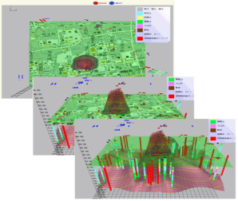
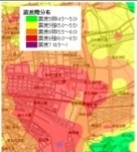

平成24年度オープンデータ実証実験 地盤情報（概要）
○ 国や自治体等が所有する大量のボーリングデータ（地盤情報）については、電子的な収集・管理が行われ、他の分野のデータ等と容易に組み合わせることができるようになれば、防災･減災に資するより精緻なハザードマップの提供等、新たなサービスや情報の価値を創出することが期待できる。
○ このため、国、自治体等が保有する地盤情報を用いて、地盤情報分野のデータ規格の構築及び地盤情報の流通・連携に係る実証を実施。
実施主体：日本工営株式会社
連携主体：国（国土交通省）、
地方自治体（高知県、高知市、
香南市、南国市、土佐市、
須崎市、中土佐町、黒潮町） 他
地盤情報利活用サービス
その他活用するデータ
○土砂災害警戒区域(県)
○微地形^{※1}(国土地理院)･
地質図(産総研)
○5m･10mDEM 段彩図^{※2}
(国土地理院)
○解放基盤波形^{※3}(県)
○ランドマークデータ(県･市･町)
(ハザードマップや避難所等)
※1 地形図で判別しにくい非常に小規模な
地形のこと。
※2 メッシュごとの標高（高さ）を色分け
して表現したもの。
※3 地震基盤（地震動予測の際に考慮する
基盤）における地震波形のこと。
教育・観光
一般世帯
・災害予測
アプリケーション
・ボーリングデータ
公開システム
・ハザードマップ
公開システム 等
以下のデータのメタデータを標準データ規格で取り扱う
(1)オリジナルデータ
・ボーリングデータ
・土質試験結果一覧表データ (2)本実証での加工データ
・地域地盤常数データ※
・鉛直1次元地盤柱状体モデル
・地震シミュレーション結果
・地盤リスク抽出結果データ
※ 地層ごとの地質構成や物理的な特性、地震波
に対する特性などのデータ。
国・自治体
情報流通連携基盤共通ＡＰＩ
・地盤情報分野の標準
データ規格の策定
・情報流通連携基盤共通ＡＰＩの構築
共通識別子（コード等）
データベース
アプリケーション
検索のためのメタデータを登録
地盤情報
〇国の地盤情報 ・KuniJiban(国交省)
〇県・市・町の地盤情報 ・紙やイメージデータ→共通フォーマットの電子化

Slide 2
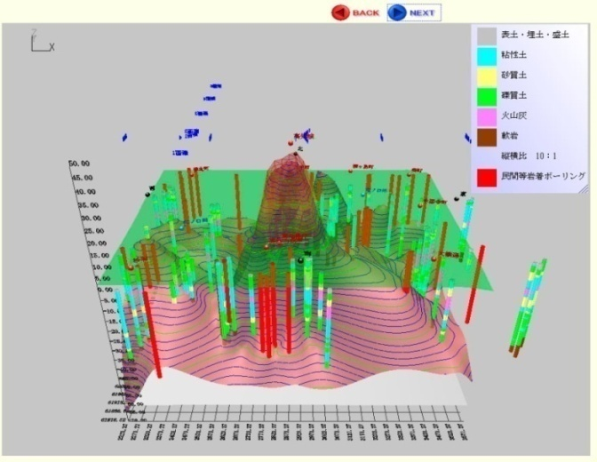
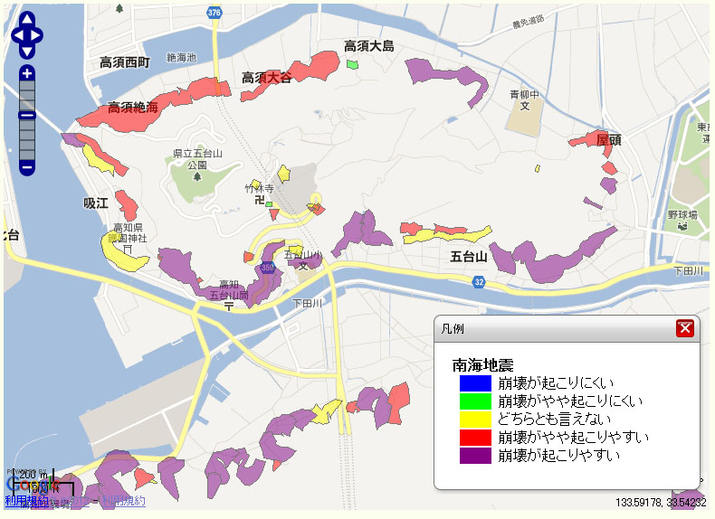
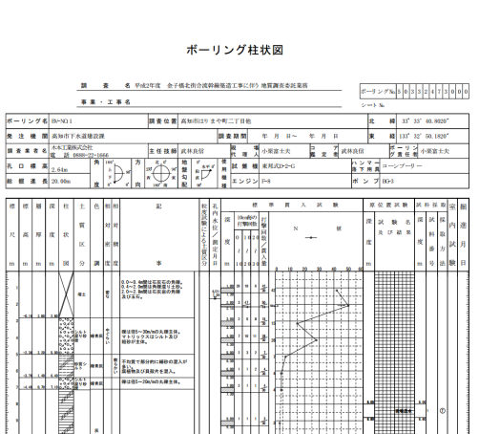
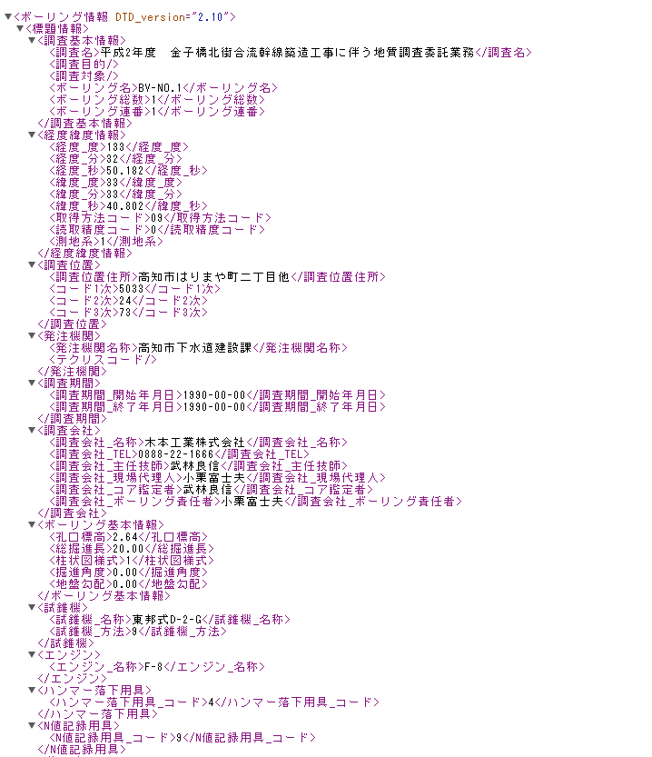
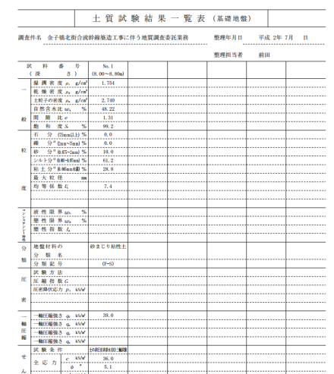
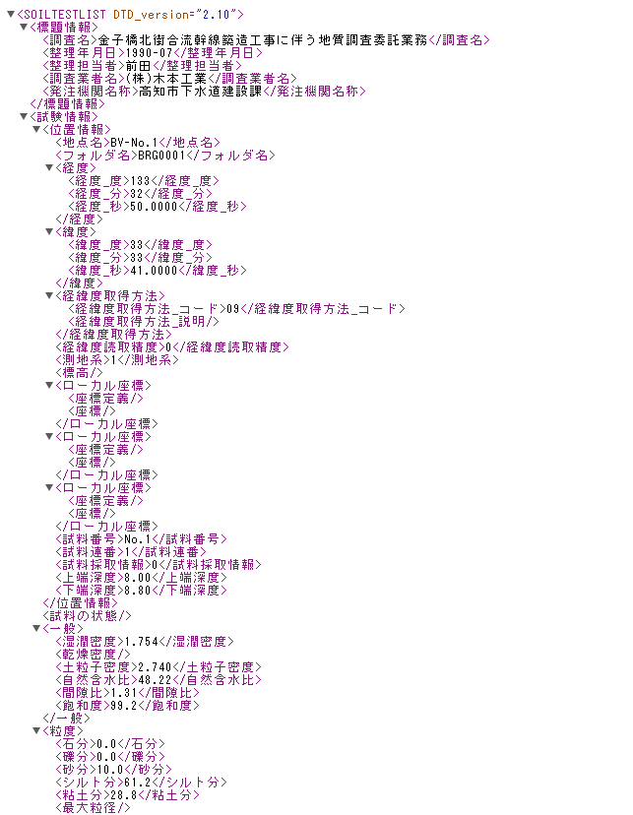
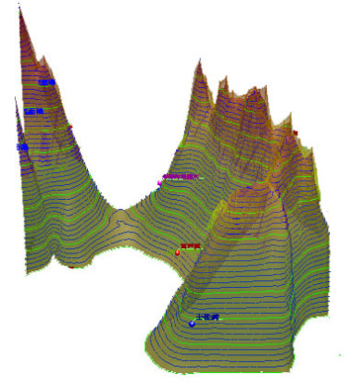
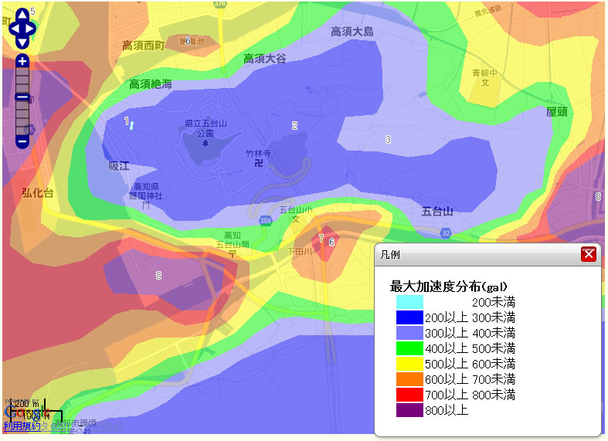
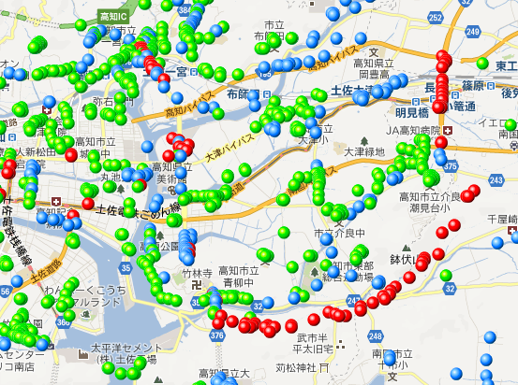
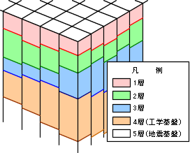
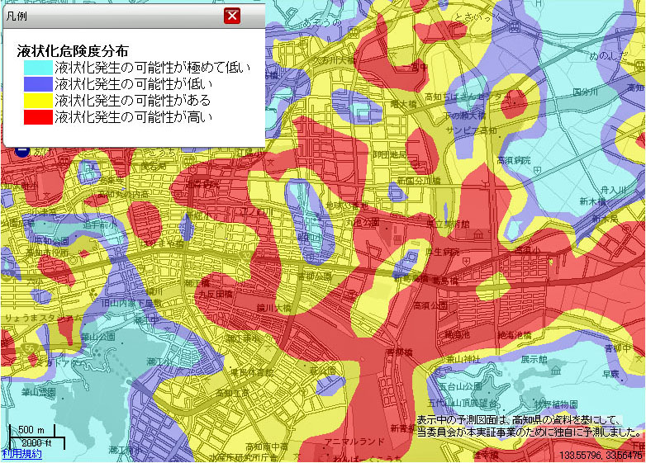
平成24年度オープンデータ実証実験 地盤情報（アプリケーション）
A
国、県、市町村のボーリングデータ
3次元表層地盤モデル
斜面崩壊危険度
ボーリングデータ
PDF
XML
土質試験結果一覧表データ
C
B
PDF
XML
125mメッシュ標高モデル
地表最大加速度
共通APIを通じた活用
ボーリング所在図サービス
B
C
鉛直1次元地盤柱状体モデル
液状化危険度予測
国、県、市町村のボーリング
データを一覧で表示
A：ボーリングデータ等を収集。
B：ツールを使用しモデルを構築。
C：それぞれのモデルからアプリケーショ
ンを通して災害予測を行う。
B
C
【成果と課題】
○ 共通ＡＰＩの仕様書をもとに、地盤情報分野におけるAPIやデータ規格（ボキャブラリ等）を構築・実装し、その有効性を検証することができた。
○ 高知県、県内７市町及び地元の産学が協力して、本実証の成果を継続して運用していく方針。
○ 今後は防災・減災に資するため、全国の自治体等の地盤情報保有者に対して地盤情報の公開を促していくことが必要。

